Slide 1


Slide 2

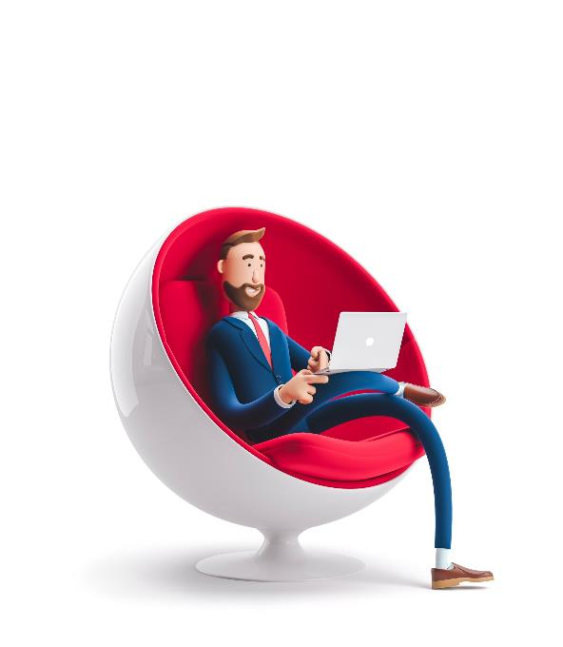



DERECHOS DE PROPIEDAD INTELECTUAL
Derechos comerciales reservados
Propiedad intelectual
El contenido de esta presentación es propiedad de GrowBy, marca de HUB NEGOCIOS CREATIVOS S.A.C., y está protegido sin limitación alguna por la legislación en materia de propiedad intelectual y, en su caso, industrial, así como por la normativa internacional reguladora.
Queda totalmente prohibido el uso, difusión, reproducción, modificación, comercialización y distribución no autorizada de los contenidos de esta presentación, constituyendo una infracción contra los derechos de propiedad intelectual, comercial e industrial. El acceso a esta presentación no debe considerarse, en forma alguna, como el otorgamiento alguno de licencia de uso o derecho sobre cualquier activo cuya titularidad o propiedad corresponde a GrowBy, marca de HUB NEGOCIOS CREATIVOS S.A.C.

Slide 3


REQUERIMIENTO:
1. ESPECIALISTA UX/UI DESIGNER
2. ESPECIALISTA WORDPRESS

Slide 4

SITUACIÓN DEL REQUERIMIENTO
Datos y requerimientos del cliente
Nombre de la empresa: 5D KITCHEN
Detalle del requerimiento:
https://growby.notion.site/REQ-0997-Dise-o-UX-UI-Desarrollo-WP-5D-Kitchen-design-ac7934c7be364d009ef3e5abada87c40
Enviar la cotización de acuerdo al perfil que cumplas: UX/UI designer o Especialista Wordpress.
Modalidad de pago para Perú:
Moneda: Soles
Documentación: Recibos por honorarios
Forma de pago: Transferencia bancaria
*El monto que envíes para la propuesta debe incluir todos los impuestos*

Slide 5

DATOS PARA LA COTIZACIÓN
¿Cómo enviar mi propuesta?
Ingresa al enlace del requerimiento que se te ha enviado a tu correo electrónico.
Se mostrará un formulario donde podrás colocar la información de tu propuesta.
3. Finalmente te llegará un correo de confirmación.
¿Cómo sé el estado de mi propuesta enviada?
Deberás estar atento a tu correo electrónico, ya que por ese medio te informaremos de todo el proceso de selección para el Proyecto.
¡POSTULA AHORA!

Slide 6







¿Estás listo para trabajar con verdaderos especialistas digitales?
Llámanos
Escríbenos
(+51) 994 440 840
proyectos@growby.tech
growby.tech

